Slide 1
计算机系统 I
第三章
Digital Logic Structures
数字逻辑基础

Slide 2
晶体管: 构成计算机的最基本单元
微处理器由成千上百万个晶体管组成
Intel Pentium 4 (2000): 42 million
IBM PowerPC 750FX (2002): 38 million
IBM/Apple PowerPC G5 (2003): 58 million
层次:
晶体管→开关(0，1)
开关→逻辑门
AND, OR, NOT
逻辑门→逻辑电路
Adder, multiplexer, decoder, register, …
逻辑电路→微处理器
LC-3
Notes:
Intel and Pentium are trademarks of Intel Corporation. IBM and PowerPC are trademarks of International Business Machines Corporation. Apple is a trademark of Apple Computer, Inc.

Slide 3
最基本开关单元:MOS晶体管
1)双极型集成电路（双载子：空穴和电子同时参与导电）以通常的NPN或PNP型双极型晶体管为基础的单片集成电路。它是1958年世界上最早制成的集成电路。双极型集成电路主要以硅材料为衬底，在平面工艺基础上采用埋层工艺和隔离技术，以双极型晶体管为基础元件。
2)单极型集成电路（金属氧化半导体MOS晶体管）
只有一种载流子（多数载流子）参与导电。
1963年，仙童半导体（Fairchild Semiconductor）的Frank Wanlass发明了MOS电路。到了1968年，美国无线电公司（RCA）一个由亚伯·梅德温（Albert Medwin）领导的研究团队成功研发出第一个MOS集成电路（Integrated Circuit）。经过长期的研究与改良，今日的MOS元件无论在使用的面积、操作的速度、耗损的功率，以及制造的成本上都比另外一种主流的半导体制程双极型集成电路要有优势。
MOS有PMOS和NMOS之分，对应的分别是PMOS电路和NMOS电路，主流的由两者共同做成的互补型电路（CMOS)。

Slide 4
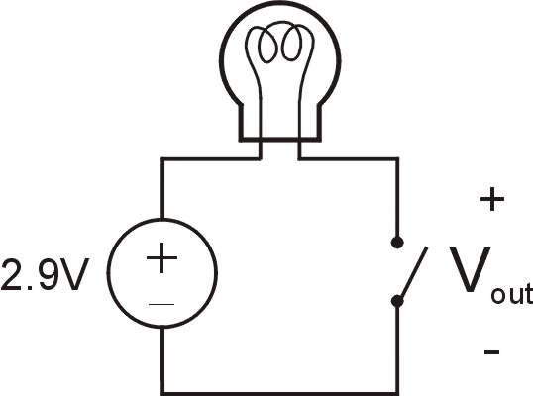
工作原理:简单的开关电路
开关 打开:
电路无电流流过
Light is off
开关 闭合:
电流通过开关
Light is on
基于开关的电路 能简单的表征两个状态:
on/off, open/closed, voltage/no voltage.

Slide 5

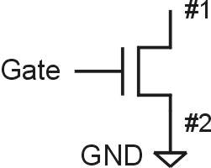
N型金属氧化半导体管 (NMOS)
MOS = Metal Oxide Semiconductor(金属氧化半导体)
两种类型: n- MOS and p-MOS
n-MOS
控制门(Gate,栅极)电压为正时,MOS开关闭合 ,
#1(Source,源极) and #2(Drain,漏极)导通
控制门(Gate)电压为低时,MOS开关断开 ,
#1 and #2截止
Gate = 1
Terminal #2 must be
connected to GND (0V).
Gate = 0

Slide 6
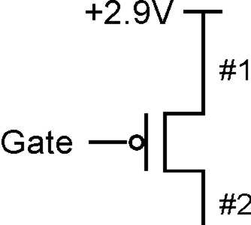
P型金属氧化半导体管 (PMOS)
p-MOS 工作机制和 n-MOS互补(相反)
门极(Gate)电压为低时,MOS开关闭合 ,
#1 and #2导通
门极(Gate)电压为正时,MOS开关断开 ,
#1 and #2截止
Gate = 1
Terminal #1 must be
connected to +2.9V.
Gate = 0

Slide 7
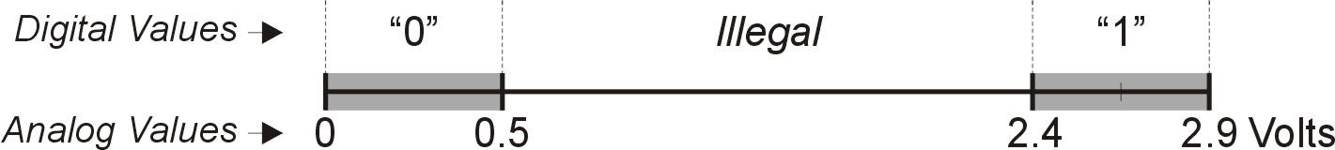
基本逻辑门
如何利用电子开关实现基本的逻辑操作: AND, OR, NOT.
逻辑值与模拟电压:
用不同范围的模拟电压来表示‘0’和’1’
模拟电压范围取决于制造晶体的工艺
通常代表 “1”的高电压有: +5V, +3.3V, +2.9V,+1.8V,+1.35V,+1.0V
教材教学使用 +2.9V

Slide 8
CMOS 电路：互补金属氧化半导体
CMOS :Complementary MOS
特点: 在电路中成对使用 n-MOS 和 p-MOS两种晶体管
p-MOS
一端连接到 代表高电平的正电压(+),符号
当控制门输入为低时另一端输出为高电压(‘1’).
n-MOS
一端连接到 代表低电平的0电压(GND),符号
当控制门输入为低时另一端输出为低电压(‘0’).

Slide 9
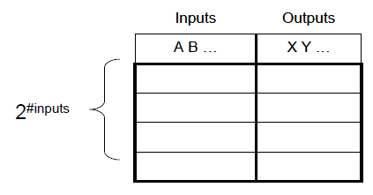
真值表：Truth Table
􀂄 逻辑函数的一种最基本的表达方法
􀂄 用列表的方式列出所有输入和输出的对应值
􀂄真值表的行数怎么确定?

Slide 10
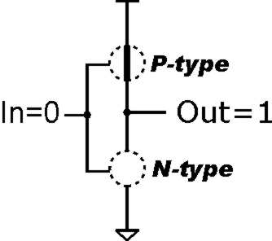
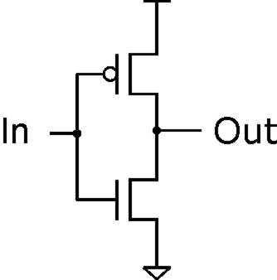
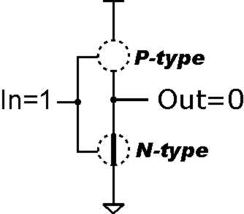
反门:NOT （反相器，相反器，非门）
Truth table
In | Out
0 V | 2.9 V
2.9 V | 0 V
In | Out
0 | 1
1 | 0

Slide 11
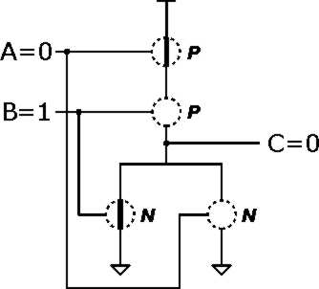
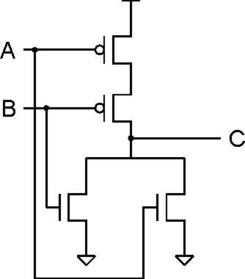
或非门(NOR)
A | B | C
0 | 0 | 1
0 | 1 | 0
1 | 0 | 0
1 | 1 | 0
Note: P串N并 或非

Slide 12
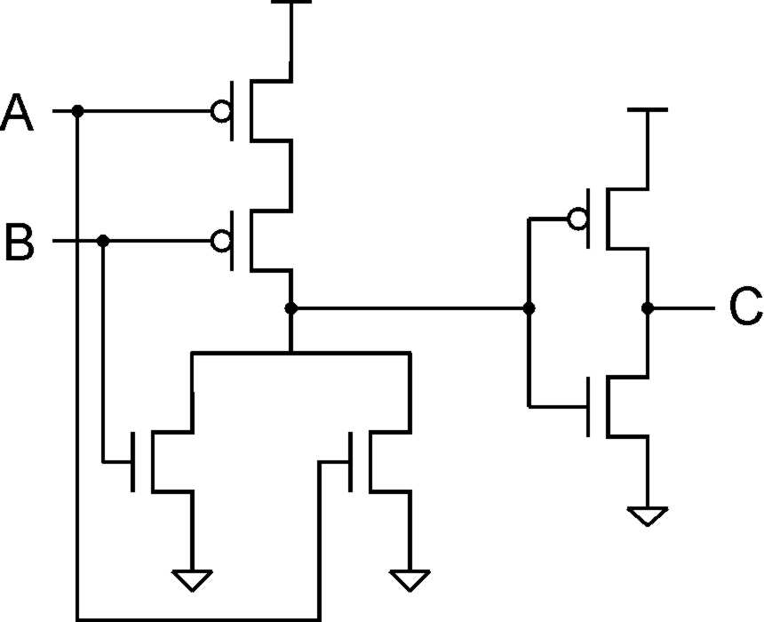
或门(OR)
A | B | C
0 | 0 | 0
0 | 1 | 1
1 | 0 | 1
1 | 1 | 1
Add inverter to NOR.

Slide 13
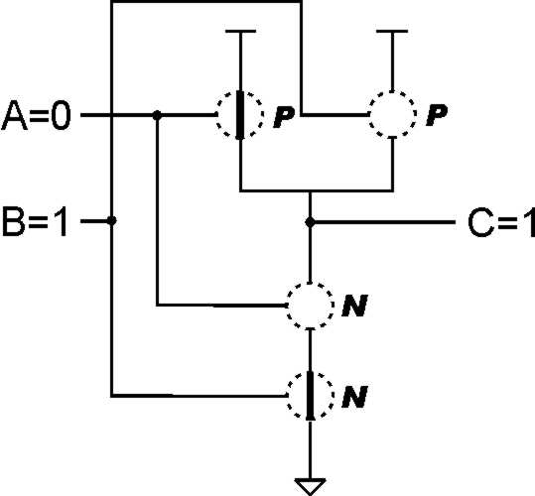
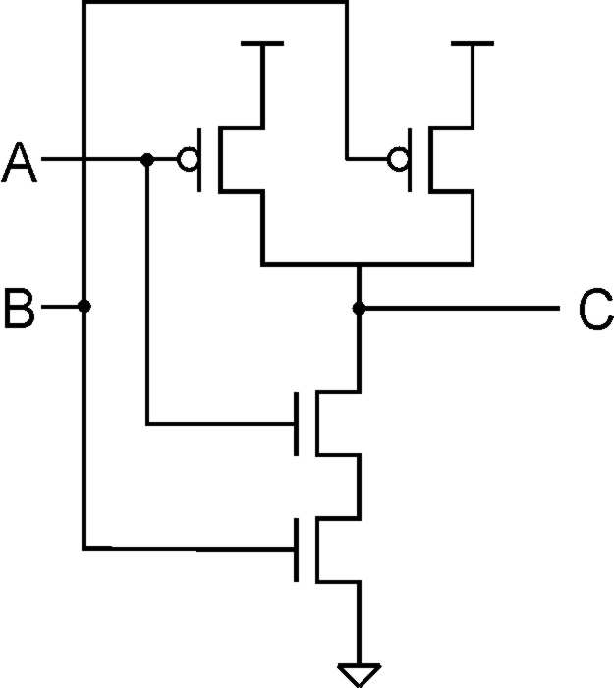
与非门(NAND)
A | B | C
0 | 0 | 1
0 | 1 | 1
1 | 0 | 1
1 | 1 | 0
Note: P并N串 与非

Slide 14
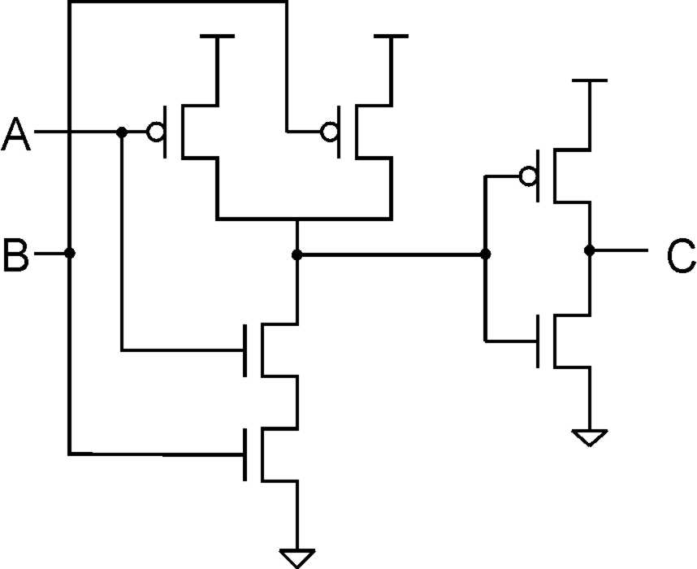
与门(AND)
A | B | C
0 | 0 | 0
0 | 1 | 0
1 | 0 | 0
1 | 1 | 1
Add inverter to NAND.

Slide 15
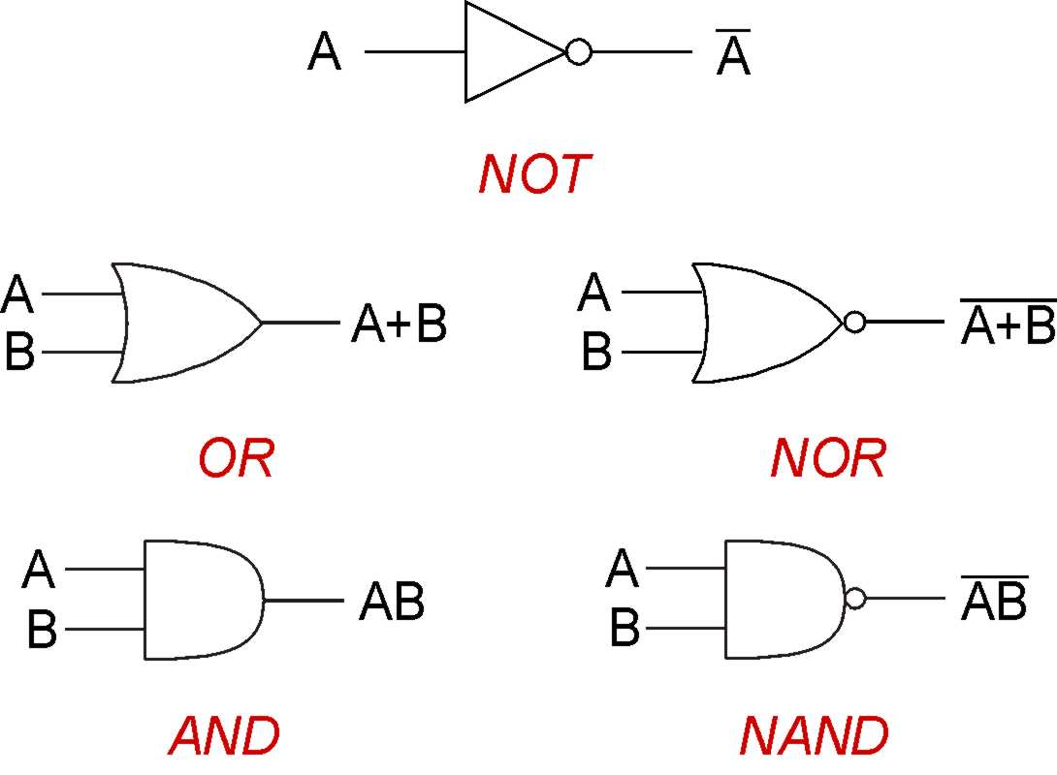
基本逻辑门符号

Slide 16
与或的转换：摩根定律（反演律)
摩根定律（反演律) :
A+B =A·B （证明：真值表）
A·B =A+B
可扩展

Slide 17
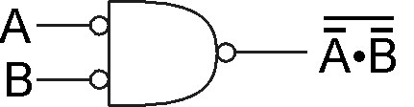
与或的转换
利用 AND门,反门实现OR门
A+B =A·B =》 A+B =A·B
电路（A/B输入端前的小圆圈代表求反）
A | B
0 | 0 | 1 | 1 | 1 | 0
0 | 1 | 1 | 0 | 0 | 1
1 | 0 | 0 | 1 | 0 | 1
1 | 1 | 0 | 0 | 0 | 1
Notes:
If there's time, perhaps discuss how all gates can be implemented with NAND (or NOR).
Therefore, you can implement any truth table using only NAND (or NOR) gates.

Slide 18
与或的转换
思考：利用 OR门,NOT门实现AND门
思考：只用 NAND门,能实现AND门,NOT门和OR门吗?
NAND（A,A）=NOT( AND（A,A）)=NOT(A)
AND(A,B)=NOT(NAND(A,B))=NAND(NAND(A,B),NAND(A,B))
OR(A,B)=NAND(NOT(A),NOT(B))=NAND(NAND（A,A）,NAND（B,B）)
Notes:
If there's time, perhaps discuss how all gates can be implemented with NAND (or NOR).
Therefore, you can implement any truth table using only NAND (or NOR) gates.

Slide 19
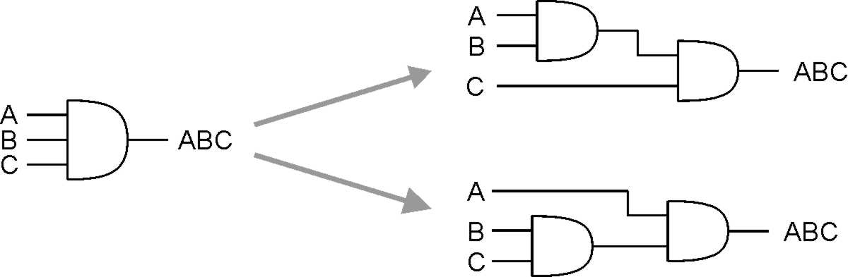
多输入的情况
AND/OR 门可以有多余2个的输入信号.
AND ：所有输入= 1 ，输出才为1。
OR： 所有输入 = 0，输出才为0。
NAND/NOR操作类似
NAND ：所有输入= 1 ，输出才为0。
NOR： 所有输入 = 0，输出才为1。
使用二输入实现三输入的实现方法
Notes:
NAND and NOR are not associative.
Jim Conrad’s example:
NAND(NAND(0,0), 1) = NAND(1, 1) = 0
NAND(0, NAND(0,1)) = NAND(0, 0) = 1

Slide 20
小结
MOS 晶体管是最基本的电子开关器件，用来实现最基本的逻辑门电路。
p-MOS
一端连接到 代表高电平的正电压(+)
当控制门输入为低时另一端输出为高电压(‘1’).
n-MOS
一端连接到 代表低电平的0电压(GND)
当控制门输入为低时另一端输出为低电压(‘0’).
基本门电路: NOT, NOR, NAND（分别用2，4，4mos晶体管）
逻辑功能通常用AND, OR, and NOT表示
摩根定律（反演律)
实现与或操作的转换

Slide 21
利用基本门电路设计功能电路
组合逻辑电路
输出只依赖当前的输入
无状态（无存储电路）
时序逻辑电路
输出不仅依赖当前的输入还取决于电路过去的状态
利用存储电路存储电路过去的状态信息
时序逻辑电路=组合逻辑电路+存储电路
我们先学习些常用的组合逻辑的功能电路,然后再学习时序电路。

Slide 22
简单组合逻辑电路设计
真值表→ 逻辑表达式的方法
可以将任意真值表转换成基于AND, OR, NOT操作的逻辑表达式(逻辑完备性)
(1) 找出输出F = 1的行；
(2) 对每个F = 1的行， 取值为1的变量用原变量表示， 取值为0的变量用反变量表示，形成与表达式；
(3) 将各个与表达式进行逻辑或， 得到最终的逻辑表达式。

Slide 23
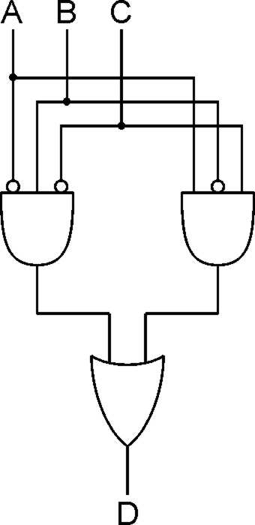
例子：
(1) 找出输出F = 1的行；
(2) 对每个F = 1的行， 取值为1的变量用原变量表示， 取值为0的变量用反变量表示，形成与表达式；
(3) 将各个与表达式进行逻辑或， 得到最终的逻辑表达式。
D=ABC+ABC
A | B | C | D
0 | 0 | 0 | 0
0 | 0 | 1 | 0
0 | 1 | 0 | 1
0 | 1 | 1 | 0
1 | 0 | 0 | 0
1 | 0 | 1 | 1
1 | 1 | 0 | 0
1 | 1 | 1 | 0
1. AND combinations that yield a "1" in the truth table.
2. OR the results of the AND gates.
Notes:
Note the use of the bubbles (NOT) in the input.

Slide 24
简单组合逻辑电路设计
组合逻辑电路设计流程
1）问题→确定输入输出
2）形成真值表
3）真值表→逻辑表达式
4）逻辑表达式化简
5）用基本逻辑门电路实现

Slide 25
【例】某厂有A、B、C三个车间和Y、 Z两台发电机。如果一个车间开工，启动Z发电机即可满足使用要求； 如果两个车间同时开工，启动Y发电机即可满足使用要求；如果三个车间同时开工，则需要同时启动Y、 Z两台发电机才能满足使用要求。 设计一个供电控制电路， 使电力负荷达到最佳匹配。
解 用“0”表示该厂车间不开工或发电机不工作，用“1”表示该厂车间开工或发电机工作。为使电力负荷达到最佳匹配， 应该根据车间的开工情况即负荷情况，来决定两台发电机的启动与否。 因此，此处的供电控制电路中，A、B、C是输入变量，Y、Z是输出变量。由此列出电路的真值表如表1所示。

Slide 26
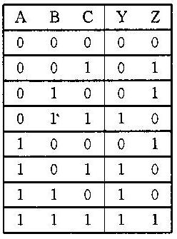
表1

Slide 27
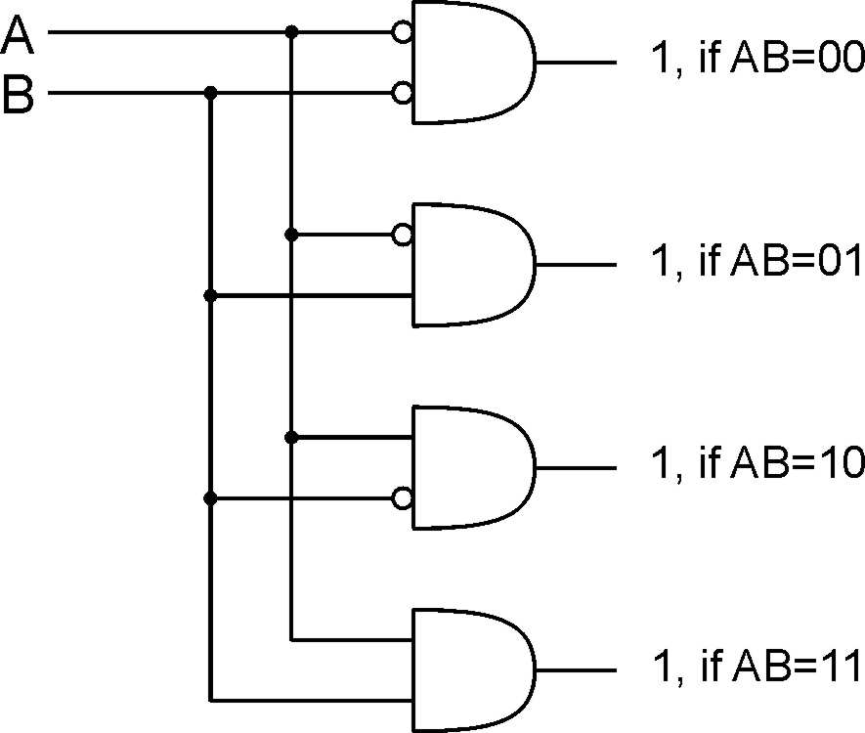
译码器
n 输入, 2^{n} 输出
解释一个二进制数（将二进制的位置信息-物理位置）
2-bit
decoder
Notes:
Uses of decoder:
convert memory/register address to a control line that selects that location
convert an opcode to one of n control lines

Slide 28
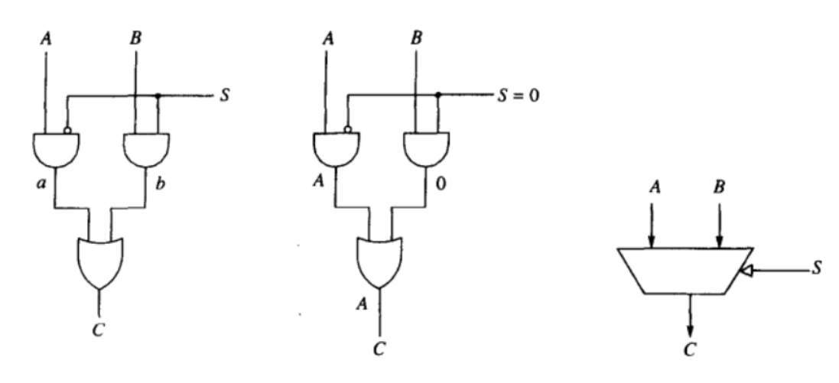
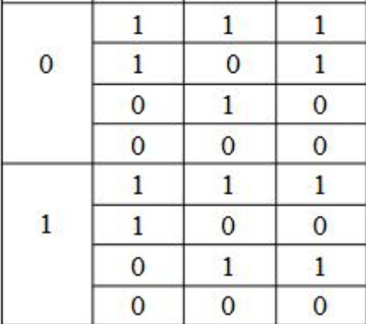
多路选择器（Multiplexer ：MUX)
从 2^{n} 输入中选择一个信号输出，选择信号n个
2选1的电路
A if s=0
B if s=1
S
A
B
C
2-to-1 MUX
Notes:
Another view: decode S, and AND each output with one of the MUX inputs.
Also explain multi-bit inputs.
Uses of multiplexer:
select which input to use for function
select which computed value to pass to next stage (or to place on bus)

Slide 29
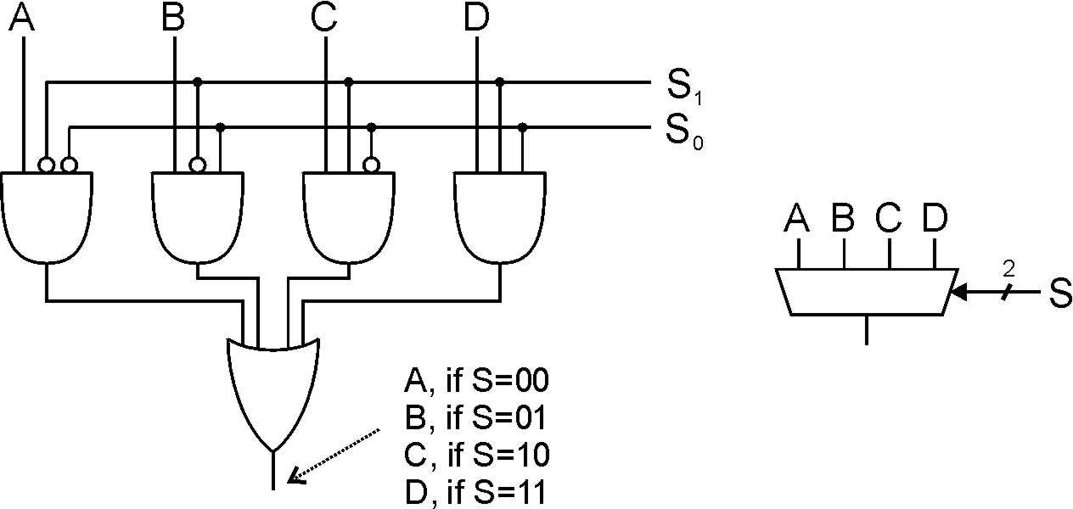
多路选择器（Multiplexer ：MUX)
从 2^{n} 输入中选择一个信号输出，选择信号n个
4选1的电路
8选1的实现?
4-to-1 MUX
Notes:
Another view: decode S, and AND each output with one of the MUX inputs.
Also explain multi-bit inputs.
Uses of multiplexer:
select which input to use for function
select which computed value to pass to next stage (or to place on bus)

Slide 30
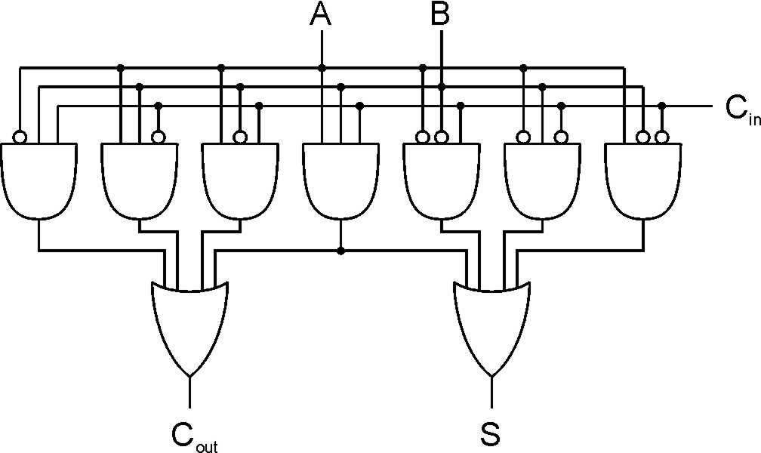
1位全加器
对两个1Bit二进制位做加法同时加上下一级传递过来的进位。
A | B | C_{in} | S | C_{out}
0 | 0 | 0 | 0 | 0
0 | 0 | 1 | 1 | 0
0 | 1 | 0 | 1 | 0
0 | 1 | 1 | 0 | 1
1 | 0 | 0 | 1 | 0
1 | 0 | 1 | 0 | 1
1 | 1 | 0 | 0 | 1
1 | 1 | 1 | 1 | 1
Notes:
A half-adder is one that doesn't take a carry-in.
Sum is one when 1 or 3 inputs are one. Carry-out is one when 2 or 3 inputs are one.

Slide 31
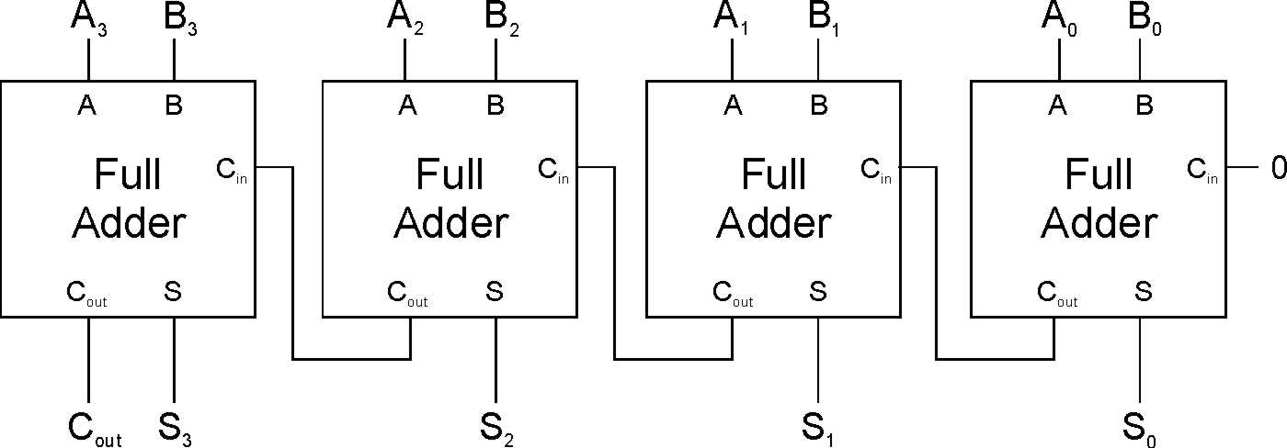
4位加法器的实现（串行进位）
Notes:
This is called a "ripple-carry" adder. The sum becomes valid as the carry ripples its way from the low bit to the high bit. How many gate delays until the output is settled?

Slide 32
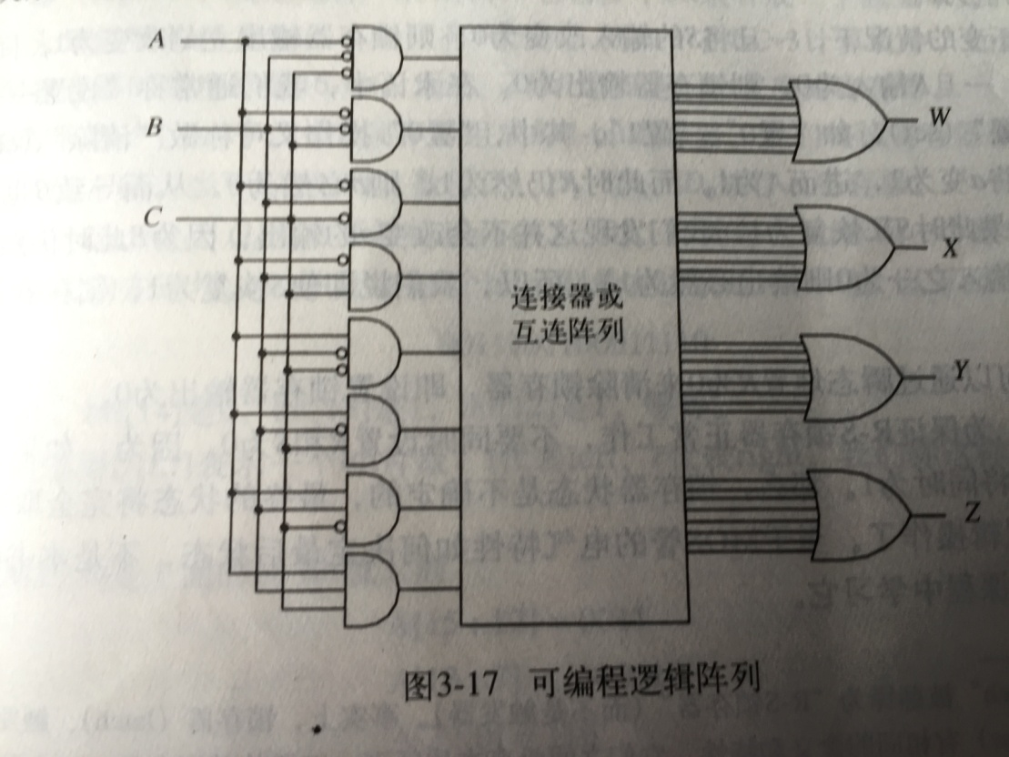
PLA:可编程逻辑阵列
可以实现任何逻辑函数的可构建模块
包含一组与门以及一组或门
原理：实现真值表可能的所有与项。利用可编程的连接点选择连接到多输入或门上。

Slide 33
作业
􀂄 Ex 3.5, 3.6, 3.7, 3.8, 3.9
􀂄 Ex 3.11, 3.12, 3.18
􀂄 Ex 3.20, 3.22, 3.23
􀂄 Ex 3.30, 3.31

Slide 34
Combinational vs. Sequential
组合逻辑电路
输出只依赖当前的输入
无状态（无存储电路）
时序逻辑电路
输出不仅依赖当前的输入还取决于电路过去的状态
利用存储电路存储电路过去的状态信息
时序逻辑电路=组合逻辑电路+存储电路

Slide 35
时序逻辑电路由组合逻辑电路和起记忆作用的存储电路组成。
时序逻辑电路组成见上图所示，它由组合逻辑电路，记忆电路(锁存器组)两部分组成。其中： X₁， X₂，...Xk ——外部输入信号 Q₁， Q₂，...Qr ——存储器的输出，称为状态变量 Z₁， Z₂，...Z_{m} ——对外输出信号 Y₁， Y₂，...Yr ——触发器的激励信号

Slide 36
次态与现态的概念
Q1、…、Qk信号表示电路现在所处的状态，简称现态(Present State)；
在对电路功能进行研究时，通常将某一时刻的状态称为“现态”，Q的位数决定了状态数量.
1位: Q0, 电路有两个状态 0,1
2位: Q0,Q1,电路有四个状态00,01,10,11
……
将在某一现态下，外部信号发生变化后到达的新的状态称为 “次态” 。
现态和次态不是一成不变的。电路一旦从现态变为次态， 对于下一个变化来讲，这个次态就变成了现态。一般时序电路中有一个控制系统状态统一变化的信号称为时钟信号，时钟信号按固定的时钟节拍变化。

Slide 37
与组合逻辑电路相比， 时序逻辑电路具有以下两个特点：
① 结构上存在输出到输入的反馈通道，且有存储器件；
② 因为有存储器件， 所以电路具有记忆功能。
如果仅就输入输出关系来看，也可以说时序逻辑电路具有一个特点，即电路在任何时刻的输出不仅和该时刻的输入有关， 而且和过去的输入也有关系。
时序逻辑电路中可用的存储器件种类很多，可以是延迟
元件， 也可以是锁存器，其中以集成锁存器的使用最为广泛。

Slide 38
时序逻辑电路=组合逻辑电路+存储电路
存储电路实现：磁性材料（磁盘、硬盘），电子器件（内存条）。
利用电子电路来制作的记忆器件被称为锁存器。
锁存器：具有存储功能的器件，能够存储一位二进制信息的基本单元。
锁存器特点：
1、有两个稳定状态“0”态和“1”态；
2、能根据输入信号将锁存器置成“0”或“1”态；
3、输入信号消失后，被置成的“0”或“1”态能
保存下来，即具有记忆功能。

Slide 39
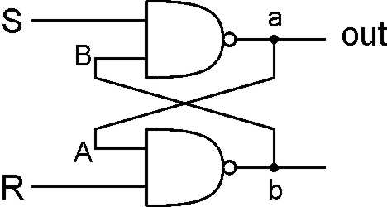
基本R–S锁存器: 简单的存储单元（存储1bit信息）
R信号（低有效）：“Reset” 清零信号，R=0，S=1将存储单元内容设置为‘0’
S信号（低有效） ：“Set” 设置信号，S=0，R=1将存储单元内容设置为‘1’
a,b输出互反（a=1时b=0或a=0时b=1）
R,S同时为‘0’？

Slide 40
基本R–S锁存器的工作过程
1)输入端R=0，S=1：当锁存器R端为低电平、S端为高电平时，锁存器为0态，a端为0，而b端为1。
2)输入端R=1，S=0：当锁存器R端为高电平、S 端为低电平时，锁存器为1态，a端为1，而b端为0。
3）输入端R=1，S=1：当锁存器的两个输入端都同时为高电平时，锁存器维持原状态不变；
4)输入端R=0，S=0：当锁存器两输入端同时变1后，锁存器究竟是什么状态取决于门₁和门₂的反应速度，输出不确定。

Slide 41
基本R–S锁存器总结
R = S = 1
保持当前值,存储状态
S = 0, R=1
set value to 1
R = 0, S = 1
set value to 0
R = S = 0
禁止态, 不允许同时写入‘0’
回到保持态后输出不确定，可能为’1’也可能为‘0’
Don’t do it!

Slide 42
基本R–S锁存器的问题
基本RS触发器的特点：
1） S：直接置位端
R：直接复位端
2） 无统一控制信号，状态转化由RS端直接控制
基本触发器问题：
1）输 入电平R、S直接控制触发器输出状态，多个存储器位读写时转态变化不统一，使用不便，抗干扰能力差；
2）R、S 输入有约束。 R、S 不能同时有效（R+S=1）

Slide 43
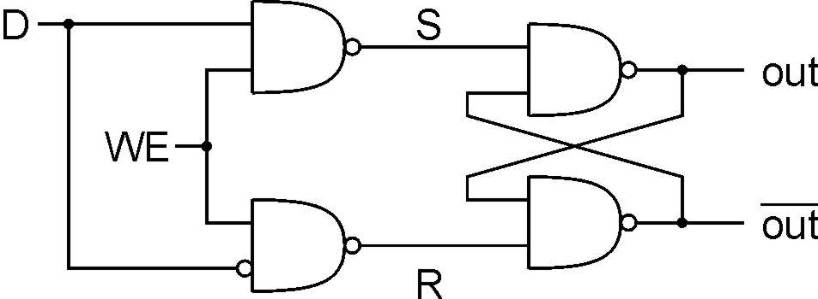
解决：门控D锁存器（Gated D-Latch）
2个输入： D (data) ， WE (write enable)
当WE = 0,锁存器保持。(此时D信号变化不影响输出)
S = R = 1
当WE = 1 (此时D信号变化影响输出,锁存器输出为D的值)
D=0: S=1 ,R=0 out=0
D=1: S=0, R=1 out=1 消除了约束。
Notes:
The D-latch is used to store a single data bit. The latch is set to the value of D whenever WE=1; when WE=0, the current value is stored, no matter what D becomes.
Using D and not(D) to control S and R makes it easier to ensure that S and R are never zero at the same time.
WE allows us to control when a new value is written to the latch.

Slide 44
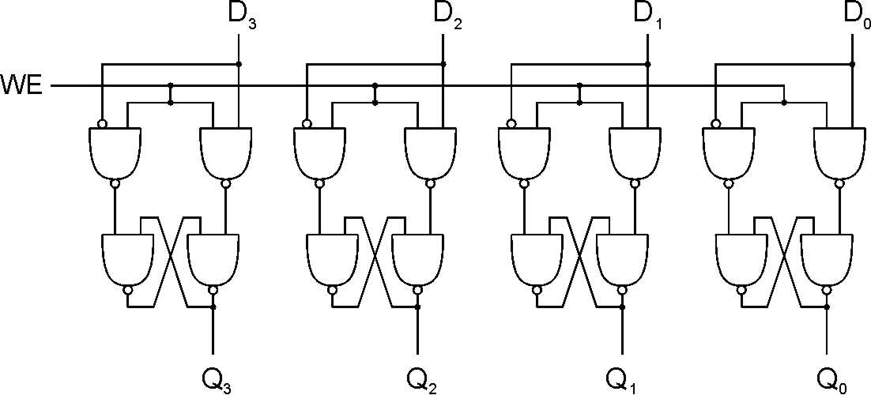
寄存器
寄存器存放多位数据，有多个锁存器组成。
4-bit寄存器

Slide 45
多位数据表示
1. 从右到左表示数据位 从(0)到(n-1)位
2. 可使用位地址表示
15
9
2
0
A = 0101001101010101
A[14:9] = 101001
A[2:0] = 101

Slide 46
内存的概念
内存由一定数目的存储单元组成，其中每个存储单元可以被单独识别(具有唯一的地址)并存放一个数据。
寻址空间:
可独立识别的存储单元总数
（通常为2的整数次幂）
k = 2^{n}
locations
•
•
•
寻址能力:
每个内存存储单元中包含的bit数目
(例如：每个位置存取一个字节)
m bits

Slide 47
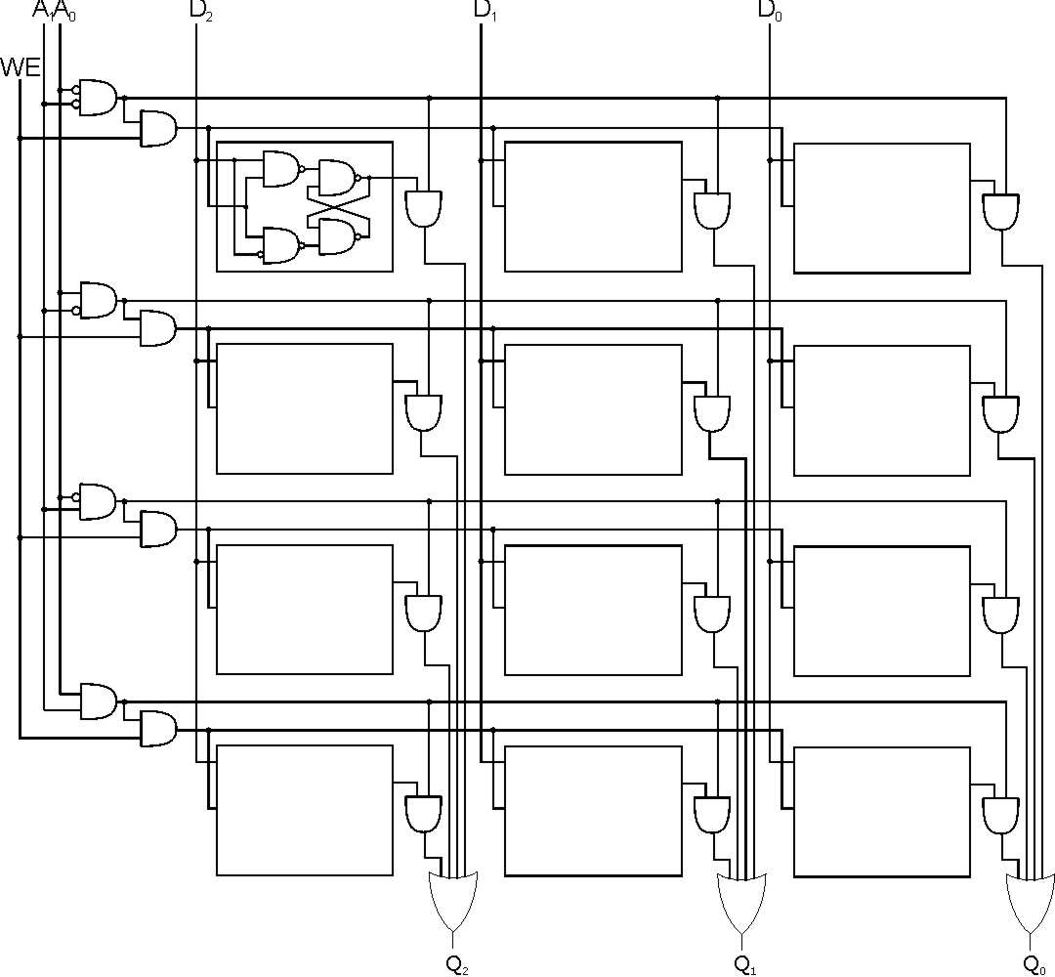
2² x 3-bit内存
字选择
字写使能
输入数据位
地址
s0
写使能
WE0
s1
WE1
s2
WE2
s3
WE3
地址译码
输出数据位
Notes:
Decoder asserts one of the word select lines, based on address.
Word select activates one of the output AND gates, which drives the selected data to the output OR gate. (For a read, this is basically a MUX -- decoder ANDed with signals, results ORed together.)
When writing, the only WE bits for the proper word are asserted (based on decoder again).

Slide 48
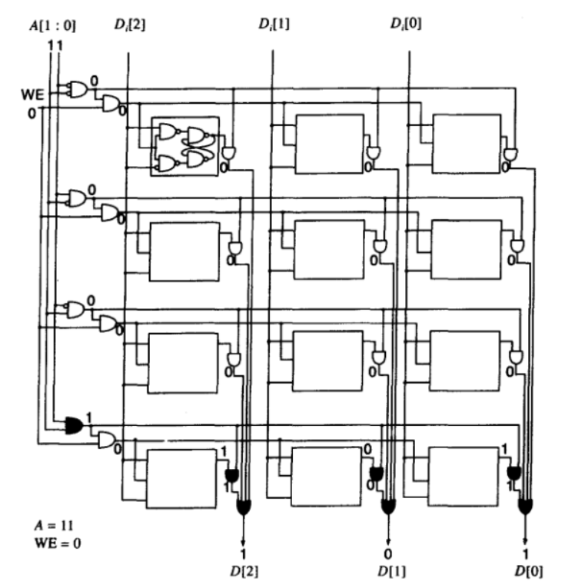
2² x 3-bit内存
从地址3中读取数据
Notes:
Decoder asserts one of the word select lines, based on address.
Word select activates one of the output AND gates, which drives the selected data to the output OR gate. (For a read, this is basically a MUX -- decoder ANDed with signals, results ORed together.)
When writing, the only WE bits for the proper word are asserted (based on decoder again).

Slide 49
3.6时序电路
状态机
输入
组合逻辑
电路
输出
存储单元

Slide 50
时序与组合
30
4
1
8
4
25
5
20
10
15
组合：
数值正确即可开锁.
时序：R13-L22-R3
数值和顺序都正确才能开锁.
两类密码锁

Slide 51
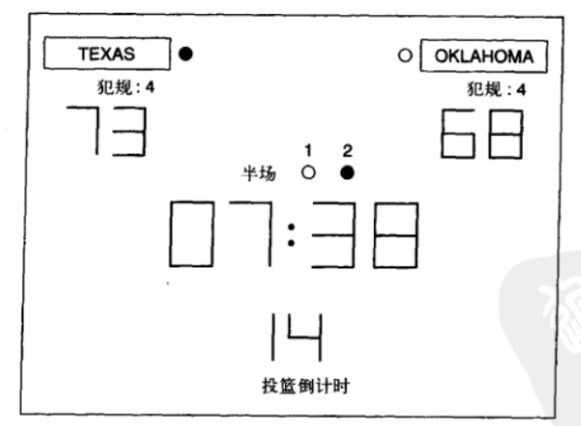
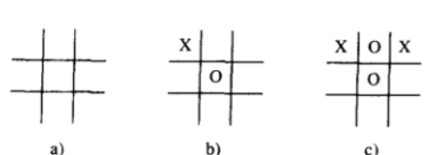
状态图 (时序逻辑电路的”真值表”)
系统在特定时刻和特定条件下的快照。
例如:
1.记分牌可以代表篮球比赛的状态
比分，剩余时间，控球方等。
2. X或者O的位置可以描述游戏“三子连珠”的状态。

Slide 52
密码锁状态
时序：R13-L22-R3
数值和顺序都正确才能开锁.
密码锁的4种状态，以A-D表示： A: 闭锁状态，且无外部操作。
B: 闭锁状态，刚完成R13操作。
C: 闭锁状态，已完成R13-L22操作序列。
D: 开锁状态，已完成R13-L22-R3操作序列。

Slide 53
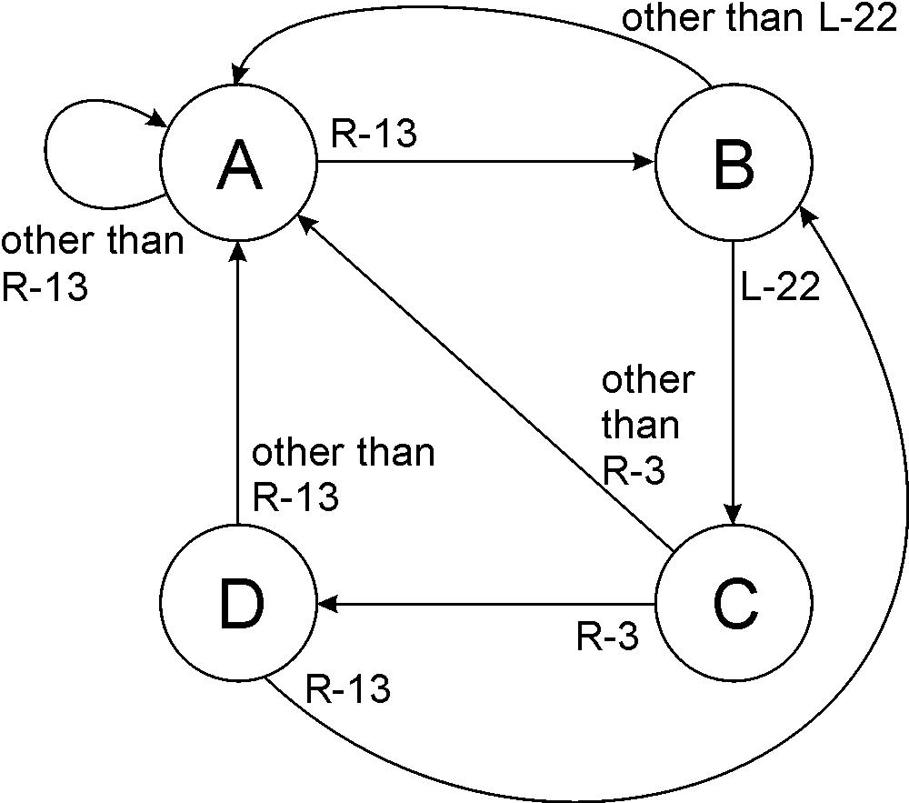
状态图:时序电路的一种描述方法
状态节点和节点间的连线组合。

Slide 54
状态图（有限状态机）描述法
状态图(State Diagram)是时序逻辑电路状态转换图的简称， 它能够直观地描述时序逻辑电路的状态转换关系和输入输出关系， 是分析和设计时序逻辑电路的一个重要工具。在状态图中，电路的状态用状态名符号外加圆圈(称为状态圈)来表示，状态转换的方向用箭头来表示，箭头旁以X/Z的形式标出转换的输入条件X和相应的电路输出Z，如图所示。该图读法如下：当电路在时刻t^{n}处于现态S^{i}而输入为X^{n}时，电路输出为Z^{n}；在时刻t^{n+1}，电路将转换到次态S^{j}。

Slide 55
状态图

Slide 56
有限状态机
有限状态机的5个组成部分:
状态(有限数目)
外部输入(有限数目)
对外输出(有限数目)
任意状态间转移(显式注明)
对外输出操作(显式注明)
输入可产生状态转移
输出可以由1)当前状态决定
2)当前状态+输入

Slide 57
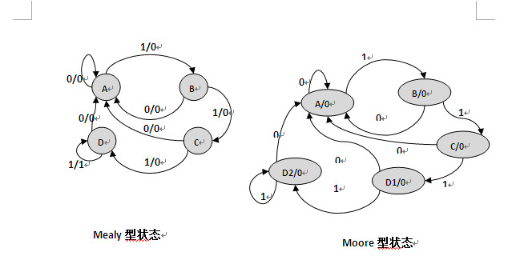
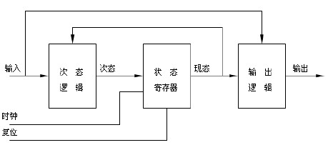
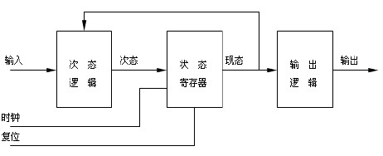
输出可以由1)当前状态决定
2)当前状态+输入

Slide 58
【例】 某时序逻辑电路的状态图如图所示。假定电路现在处于状态S₀，试确定电路输入序列为X=1000010110时的状态序列和输出序列，并说明最后一位输入后电路所处的状态。
解 根据电路的状态图、初始状态及输入序列，可以推导如下：
状态图

Slide 59
时刻 0 1 2 3 4 5 6 7 8 9
输入X 1 0 0 0 0 1 0 1 1 0
现态 S₀ S₁ S₂ S₃ S₀ S₀ S₁ S₂ S₀ S₁
次态 S₁ S₂ S₃ S₀ S₀ S₁ S₂ S₀ S₁ S₂
输出Z 0 0 0 1 0 0 0 1 0 0
可见，当电路处于初始状态S₀且输入序列X=1000010110时， 状态序列为S₁S₂S₃S₀S₀S₁S₂S₀S₁S₂，Z输出序列为0001000100， 最后一位输入后电路处于S₂状态。

Slide 60
时钟
“1”
“0”
一个时钟周期
time→
通常，状态转移是通过时钟来触发的。
在每个时钟周期的开始，基于当前状态和外部输入，状态机进行转换。

Slide 61
有限状态机的实现
状态机
输入
组合逻辑
电路
输出
存储单元
时钟
组合逻辑电路：
决定输出和下一个状态。
存储单元
存储各种状态。

Slide 62
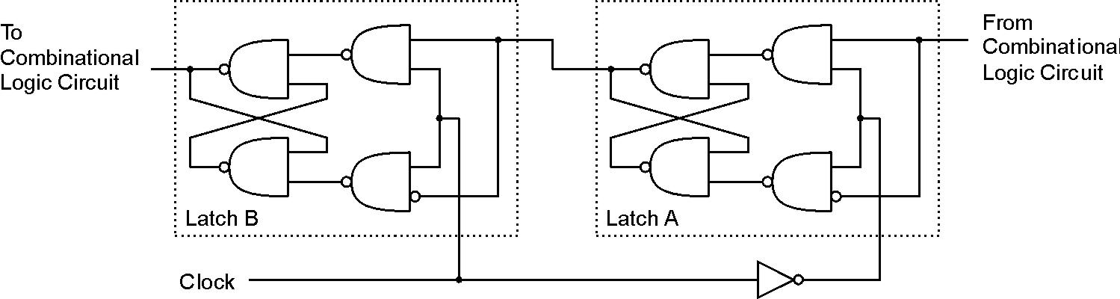
存储单元: 主从锁存器
状态机
组合逻辑
电路
一对D锁存器构成一个主从锁存器，
将当前状态和下一状态分离。
存储单元
次态
由现态决定的次态,输入
现态
During 2nd phase (clock=0), next state, computed by logic circuit, is stored in Latch A.
During 1st phase (clock=1), previously-computed state becomes current state and is sent to the logic circuit.

Slide 63
两个真值表（输出，次态）
状态机
输入
输出
组合逻辑
电路
状态
次态
存储单元
_{状态} | _{输入} | _{输出} | 。 | 。
_{状态} | _{输入} | _{次态}
输出可以由1)当前状态决定
2)当前状态+输入

Slide 64
例子
3
4
1
5
2
交通警告牌:当通电工作时候的状态(Switch=on)
S00: No lights on (Z=0,Y=0,X=0
S01:light1 & 2 on (Z=1,Y=0,X=0)
S02:light1, 2, 3, & 4 on(Z=1,Y=1,X=0)
S03:light1, 2, 3, 4, & 5on(Z=1,Y=1,X=1)
开关接通时反复循环，每个状态停留0.5S
(Switch=off)
S00 开关断开时状态
LED1,2 controlled by Z
LED3,4 controlled by Y
LED5 controlled by X
DANGER MOVE RIGHT

Slide 65
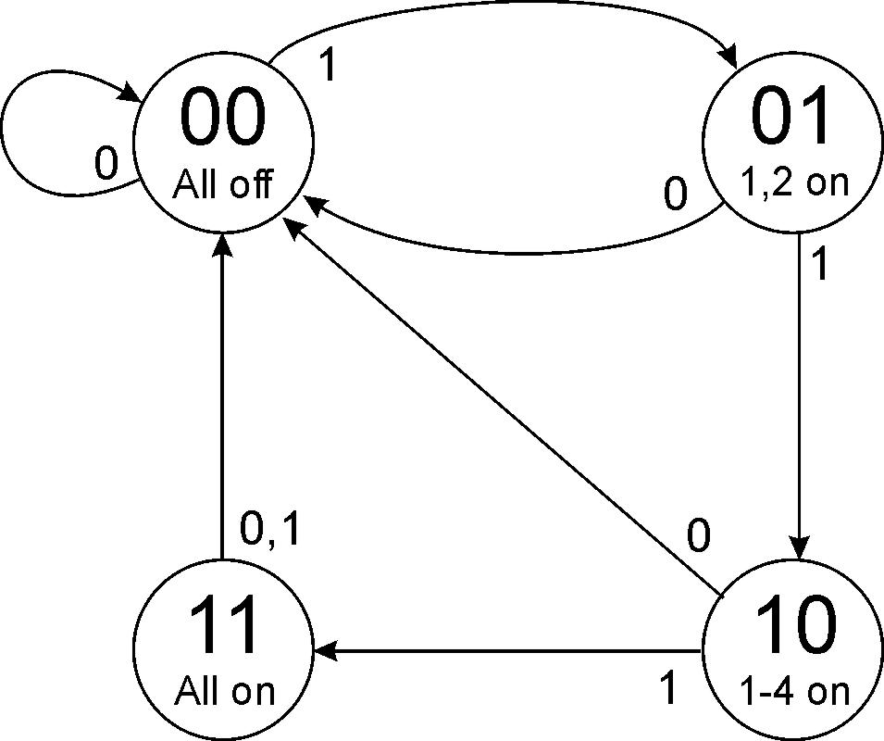
状态图
Switch on
Switch off
State bit S1
State bit S0
Outputs
Transition on each clock cycle.

Slide 66
两个真值表（输出/次态）
状态机
组合逻辑
电路
Outputs
(depend only on state: S1S0)
存储单元
Lights 1 and 2
Switch
Lights 3 and 4
In | S₁ | S₀ | S₁’ | S₀’
0 | X | X | 0 | 0
1 | 0 | 0 | 0 | 1
1 | 0 | 1 | 1 | 0
1 | 1 | 0 | 1 | 1
1 | 1 | 1 | 0 | 0
Light 5
S₁ | S₀ | Z | Y | X
0 | 0 | 0 | 0 | 0
0 | 1 | 1 | 0 | 0
1 | 0 | 1 | 1 | 0
1 | 1 | 1 | 1 | 1
Whenever In=0, next state is 00.
Next State: S1’S0’ (depend on state and input)

Slide 67
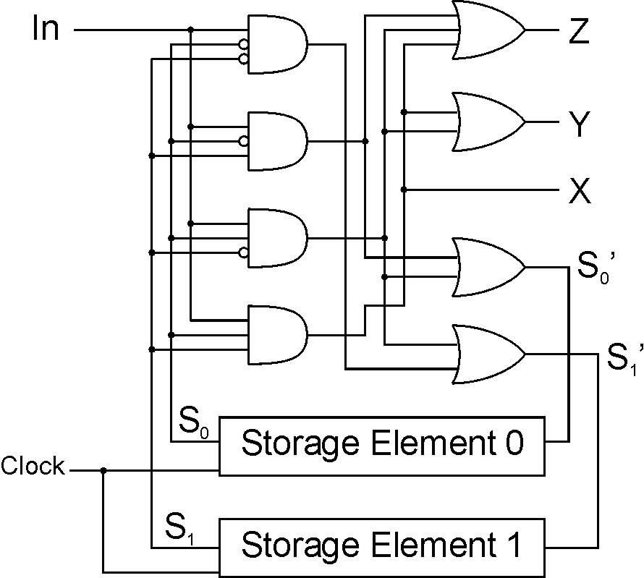
逻辑实现
Master-slave flipflop

Slide 68
从逻辑电路到数据通路
数据通路：计算机用来处理信息所用到的所有逻辑电路
Example: LC-3 的数据通路（下一页）.
组合逻辑
Decoders（译码器） -- 把指令转换成控制信号
Multiplexers（选择器） -- 选择输入和输出
ALU (算术和逻辑运算单元) – 对数据进行运算操作
时序逻辑
状态机 -- 产生控制信号，负责数据移动
寄存器和锁存器 – 存储部件

Slide 69
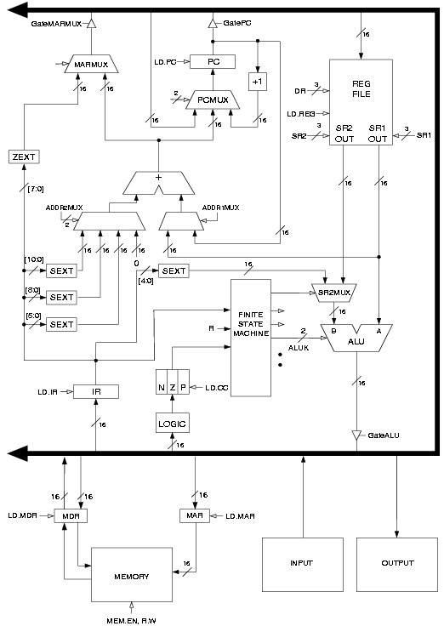
LC-3 数据通路
Combinational
Logic
Storage
State Machine

Slide 70
作业
􀂄 Ex 3.19,Ex 3.21, 3.34, 3.35
􀂄 Ex 3.40, 3.41, 3.43

